Slide 1
Used Car Price Estimator
INFO-H410 Techniques of artificial
Imad El Harrouti - (000609770)
Rida Belkhiri - (000609769)
El Mamoune Benmassaoud - (000608995)

Slide 2

Introduction
Prédire le prix de véhicules d’occasion à partir de leurs caractéristiques techniques
Aider les utilisateurs à évaluer si le prix proposé pour un véhicule est juste ou non.
Eviter les arnaques potentielles lors de l’achat ou de la vente

Slide 3

Choix du dataset

Slide 4

Premier dataset testé
Environ 250 000 lignes
Variété de voiture
Problème:
Beaucoup de valeurs nulles dans des champs critiques (année, etc)
Colonnes essentielles manquantes : type de carburant, transmission, etc

Slide 5

Deuxième dataset testé
Environ 16 000 lignes
Quelques variétés de voiture
Plus complet et exploitable

Slide 6
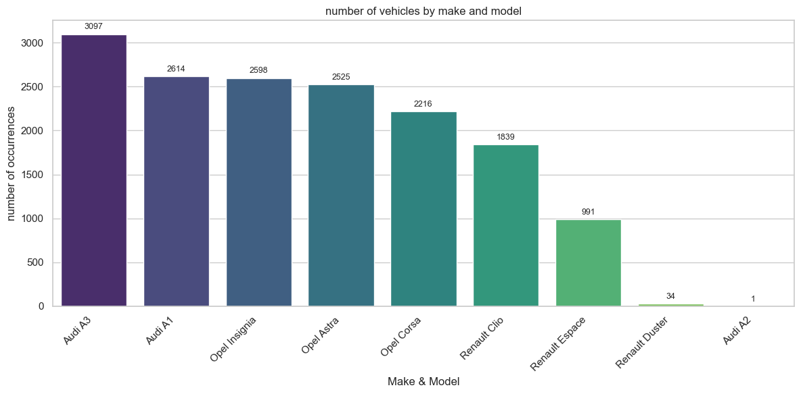
PRÉTRAITEMENT DES DONNÉES
Suppression des lignes avec valeurs manquantes critiques (price, km, age)
Conversion de colonnes numériques
Suppression des modèles trop peu représentés

Slide 7
Analyse exploratoire des données (EDA)
- Explorer la structure du dataset nettoyé
- Identifier des schémas, corrélations et valeurs extrêmes
- Préparer les données pour l’apprentissage automatique

Slide 8


Distribution des prix et transformation logarithmique
La distribution du prix est très asymétrique (présence de véhicules de luxe)
Application de log(price) pour lisser la distribution
- Résultat : meilleure symétrie, plus adapté à la régression

Slide 9

Relations entre variables et prix

Slide 10
Véhicules plus anciens → prix plus bas

Slide 11
Puissance (kW) → légère corrélation positive

Slide 12
Kilométrage élevé → prix plus bas

Slide 13
Analyse de corrélation
Plus la corrélation est proche de 1, plus les deux variables évoluent dans le même sens (corrélation positive forte).
Plus elle est proche de -1, plus elles évoluent en sens opposé : quand l’une augmente, l’autre diminue (corrélation négative forte).
Grâce à cette analyse, nous avons pu identifier les variables les plus influentes sur le prix du véhicule.

Slide 14
Analyse de corrélation

Slide 15

Choix du modèle

Slide 16
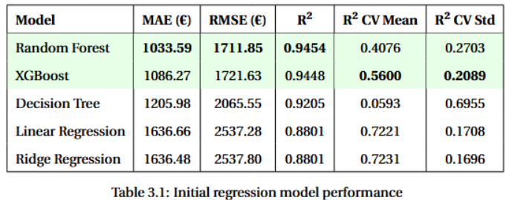
Comparaison initiale des modèles
MAE : écart moyen entre les prix prédits et réels.
RMSE : pénalise davantage les grosses erreurs.
R² (test) : indique une bonne qualité d’ajustement global.
R² CV Mean : Moyenne des scores R² obtenus par validation croisée (5-fold). (évalue la robustesse globale)
R² CV Std : Écart-type des R² en cross-validation. (évalue la stabilité du modèle)

Slide 17
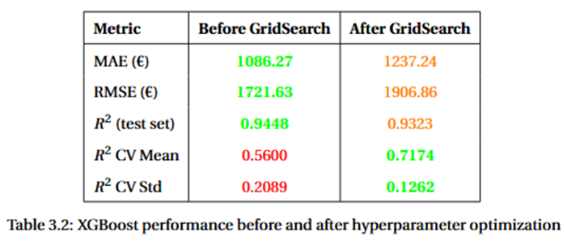
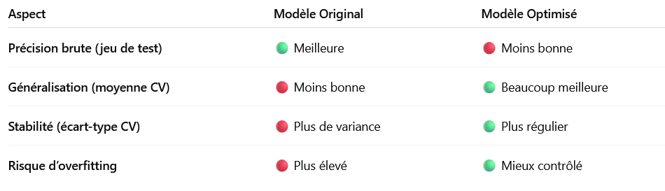
Optimisation par GridSearchCV
Si l’on cherche la meilleure performance sur le split actuel, le modèle original paraît supérieur.
Si l’on souhaite un modèle plus fiable sur de nouvelles données (nouvelles voitures, changement de distribution), le modèle optimisé est préférable.

Slide 18

Choix final du modele
On ne juge pas un modèle sur un seul split.
Le modèle optimisé est plus robuste, même si l’original semble plus performant en apparence.
Nous retenons donc XGBoost optimisé comme modèle final.
Il offre un excellent compromis entre précision et généralisation

Slide 19
Interface web (Streamlit)
Permettre à l'utilisateur d'estimer le prix d'une voiture d'occasion via une interface simple et dynamique
Évite les combinaisons incohérentes (ex: modèle invalide pour une marque)
Encodage one-hot des variables catégorielles

Slide 20

Conclusion
Plusieurs modèles testés
Critères de performance
Sélection du meilleur modèle
Implémentation d’un outil de prédiction via une interface utilisateur (streamlit)

